Slide 1

Scala核心编程
Scala概述
讲师：李海波
尚硅谷研究院

Slide 2

why is Scala语言?
Spark—新一代内存级大数据计算框架，是大数据处理的重要框架。
Spark就是使用Scala编写的。因此为了更好的学习Spark, 需要掌握Scala这门语言。
Scala (斯卡拉)
Scala 是 Scalable Language 的简写，是一门(编程的方式)的编程语言
联邦理工学院洛桑（EPFL ）的Martin Odersky于2001年开始设计Scala
Spark的兴起，带动Scala语言的发展！

Slide 3

Scala语言诞生小故事
创始人马丁·奥德斯基（Martin Odersky）是编译器及编程的狂热爱好者，长时间的编程之后，希望发明一种语言，能够让写程序这样的基础工作变得高效，简单，且令人愉悦。所以当接触到JAVA语言后，对JAVA这门便携式，运行在网络，且存在垃圾回收的语言产生了极大的兴趣，所以决定将函数式编程语言的特点融合到JAVA中，由此发明了两种语言（Pizza & Scala）
Pizza和Scala极大地推动了Java编程语言的发展。
jdk5.0 的泛型，for循环增强, 自动类型转换等，都是从Pizza 引入的新特性。
jdk8.0 的类型推断，Lambda表达式就是从scala引入的特性。
且现在主流JVM的javac编译器就是马丁·奥德斯基编写出来的。Jdk5.0 Jdk8.0的编译器就是马丁·奥德斯基写的，因此马丁·奥德斯基 一个人的战斗力抵得上一个Java开发团队。

Slide 4
Scala语言的特点
Scala是一门以java虚拟机（JVM）为目标运行环境并将面向对象和函数式编程的最佳特性结合在一起的静态类型编程语言。
Scala 是一门多范式 (multi-paradigm) 的编程语言，Scala支持面向对象和函数式编程
Scala源代码(.scala)会被编译成Java字节码(.class)，然后运行于JVM之上，并可以调用现有的Java类库，实现两种语言的无缝对接。
Scala 单作为一门语言来看， 非常的简洁高效
Scala 在设计时，马丁·奥德斯基 是参考了Java的设计思想，可以说Scala是源于java，同时马丁·奥德斯基 也加入了自己的思想，将函数式编程语言的特点融合到JAVA中, 因此，对于学习过Java的同学，只要在学习Scala的过程中，搞清楚Scala 和 Java相同点和不同点，就可以快速的掌握Scala这门语言
Notes:
说明1：
Scala是一门以java虚拟机（JVM）为运行环境并将面向对象和函数式编程的最佳特性结合在一起的静态类型编程语言。（即：在运行之前就知道变量类型）. java就是静态类型语言
说明2:
范式：比如java是面向对象编程，这个面向对象编程就是范式，比如说c是面向过程编程，这个面向过程编程就是范式
说scala 是多范式编程，就是它支持面向对象和函数式编程
2的案例：
import java.io._
import java.util._
object TestScala {
def main(args : Array[String]) : Unit = {
var n1 : Int = 10
var n2 : Int = 20
var res = n1 + n2
System.out.println("res==" + res)
}
}
3的案例
//scala的if-else 可以有返回值,就省掉了 三元运算
var res = if (flag) 100 else 200
//语言的行尾，省掉 分号
//去掉 ++ -- 这些容易产生混淆的语法.
快速有效掌握Scala的三点建议 [1. 学习scala的特有的语法 2. 区别 scala和Java 3. 如何规范使用scala]

Slide 5
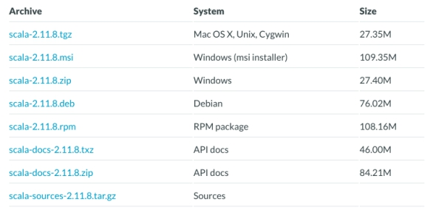
Windows下搭建Scala开发环境
Scala需要Java运行时库，安装Scala需要首先安装JVM虚拟机并配置好，推荐安装JDK1.8
在 http://www.scala-lang.org/ 下载Scala2.11.8程序安装包
Notes:
说明: 因为scala 是基于jvm的，因此，必须先安装jvm,我们这里直接将jdk安装上即可
如果不安装jvm 就去运行 scala, 会提示：
C:\Users\Administrator\Desktop\尚硅谷 韩顺平 scala 核心编程 备
.8\bin>java
'java' 不是内部或外部命令，也不是可运行的程序
注意软件包在[软件文件夹下找]

Slide 6
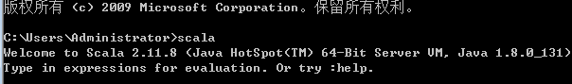
Windows下搭建Scala开发环境
安装&配置
配置JDK的环境变量 JAVA_HOME
配置Scala的环境变量SCALA_HOME
将Scala安装目录下的bin目录加入到PATH环境变量 在PATH变量中添加：%SCALA_HOME%\bin
在命令行窗口中输入“scala”命令打开scala解释器(REPL)
出现下面的内容表示Scala已经正确的执行

Slide 7
Windows下搭建Scala开发环境
Scala的REPL
介绍
上面打开的scala命令行窗口，我们称之为Read –Eval – Print - Loop，也称之为交互式解释器。
说明
在命令行窗口中输入scala指令代码时，解释器会读取指令代码 并计算对应的值，然后将结果打印出来(P)，接着循环等待用户输入指令。 从技术上讲，这里其实并不是一个解释器，而是指令代码被快速的编译成Java字节码并被JVM加载执行。最终将执行结果输出到命令行中

Slide 8

Scala快速开发入门
需求说明
开发一个Hello.scala 程序，可以输出 “hello,世界!"
\\
windows下开发步骤
将 Scala 代码编写到扩展名为 Hello.scala 的文本文件中。
通过 scalac 命令对该 scala 文件进行编译，生成 .class 文件。
命令行下 执行 scala Hello 就可以看到运行效果。
注意：scala Hello.scala 命令可以直接运行 Hello.scala 程序
Scala代码：
object Hello {
def main(args: Array[String]): Unit = {
println(“Hello World”)
}
}

Slide 9
Scala快速开发入门
IDEA开发工具之Scala插件安装
默认情况下IDEA不支持Scala的开发，需要安装Scala插件
具体安装过程请参考资料《 idea配置for scala.doc 》

Slide 10

Scala快速开发入门
IDE工具开发 “hello,world”
使用文本工具开发项目可以很好的理解运行原理，但是不利于开发综合项目，所以在实际开发中我们要使用Idea来开发。
具体开发过程请参考资料《idea开发scala项目.docx》
由于Scala是来源并基于Java语言的，所以在学习时可以采用反编译的方式将scala字节码反编译为java代码，来进行对比学习，这里我们会用到java反编译工具：jd-gui.exe

Slide 11
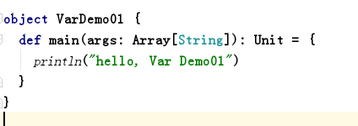
Scala快速开发入门
Scala程序基本结构

Slide 12
Scala快速开发入门
小练习
要求使用Idea 下开发一个Hi.scala 程序，可以输出 " Hello,Scala!"
包名为 com.atguigu.bigdata.scala.chapter01
object 名称为 Hi
输出 Hello,Scala

Slide 13
Scala快速开发入门
Scala执行流程分析
scalac
scala
.scala文件
字节码文件
(.class)
结 果
编 译
运 行
源文件
字节码文件
scala
.scala文件
结 果
编译运行一步
源文件

Slide 14
Scala快速开发入门
Scala程序开发注意事项(重点)
Scala源文件以 “.scala" 为扩展名
Scala程序的执行入口是main()函数
Scala语言严格区分大小写。
Scala方法由一条条语句构成，每个语句后不需要分号(Scala语言会在每行后自动加分号)，这也体现出Scala的简洁性。
如果在同一行有多条语句，除了最后一条语句不需要分号，其它语句需要分号
(尽量一行就写一条语句)。

Slide 15
Scala语言输出的三种方式
字符串通过+号连接（类似java）
println("name=" + name + " age=" + age + " url=" + url)
printf用法 （类似C语言）字符串通过 % 传值。(格式化输出)
printf("name=%s, age=%d, url=%s \n", name, age, url)
字符串插值：通过$引用(类似PHP）
println(s"name=$name, age=$age, url=$url")
val name = "ApacheCN"
val age = 1
val url = "www.atguigu.com"

Slide 16

Scala源码关联
在使用scala过程中，为了搞清楚scala底层的具体实现逻辑，可以查看对应的源码，只要在开发工具中进行关联即可

Slide 17
注释(comment)
介绍
用于注解说明解释程序的文字就是注释，注释提高了代码的阅读性；
注释是一个程序员必须要具有的良好编程习惯。
将自己的思想通过注释先整理出来，再用代码去体现。
Scala中的注释类型
单行注释
多行注释
文档注释

Slide 18
注释(comment)
单行注释：
基本格式
格式： //注释文字
多行注释：
基本格式
格式： /* 注释文字 */

Slide 19
注释(comment)
文档注释：
注释内容可以被工具 scaladoc 所解析，生成一套以网页文件形式体现的该程序的说明文档
package com.atguigu.chapter01.Demo01
object Hello {
/**
* @deprecated xxx
* @example testing coding
* @param args
*/
def main(args: Array[String]): Unit = {
println("helllo")
}
}
scaladoc -d d:/ Hello.scala

Slide 20
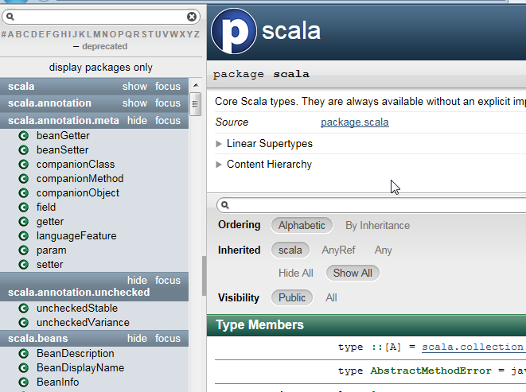
Scala官方编程指南

Slide 21
本章知识回顾
Scala语言的sdk是什么? sdk:就是开发工具包，它sdk会去调用java的jdk
Scala环境变量配置及其作用。 SCALA_HOME=d:/program PATH=%PATH%;%SCALA_HOME%\bin
Scala程序的编写、编译、运行步骤是什么? 能否一步执行?
Scala程序编写的规则。(ctrl+alt+l) 格式化的快捷键

Slide 22


